Slide 1
06 웹플럭스 - 비동기 논블로킹 통신
클라우드플랫폼개발랩
조영일

Slide 2
WebMVC vs WebFlux

Slide 3
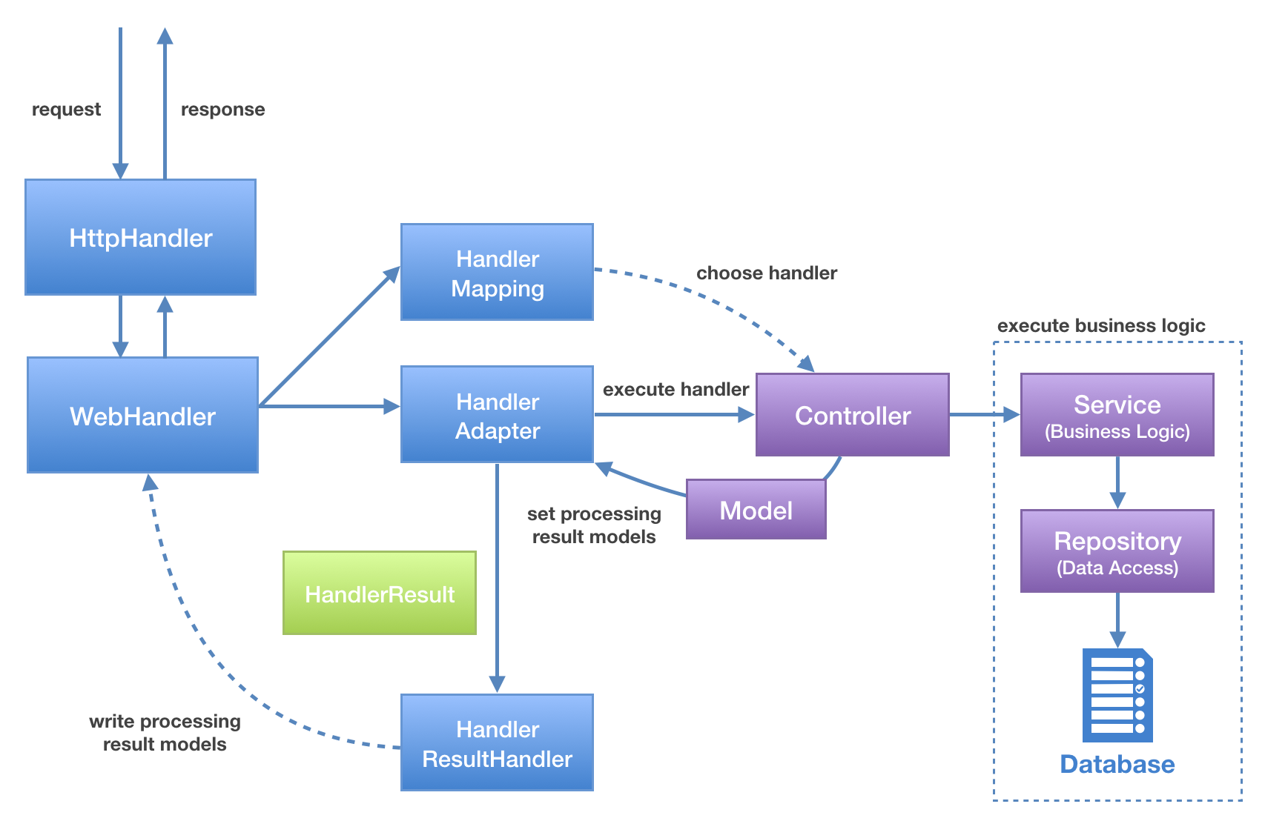
WebMVC vs WebFlux

Slide 4
WebMVC 아키텍쳐
1) 서블릿 컨테이너가 요청을 받음
ServletRequest 인터페이스로 변환
ServeletResponse 인터페이스로 응답을 내보낼 준비
2) ServletRequest를 FilterChain으로 연결된 필터를 통과시키면서 필터링함
3) DispatcherServlet이 처리
HandlerMapping, HandlerAdapter, ViewResolver 목록을 보유
적절한 인스턴스를 찾아서 적용해줌
4) HandlerMapping 단계
지정된 순서에 따라 HandlerMapping 빈을 사용
ex) RequestMappingHandlerMapping
5) RequestMappingHandlerAdapter 단계에서 입력받은 ServletRequest와 객체 with @Controller를 바인딩
요청 검증, 응답 변환

Slide 5
WebMVC의 한계
Servlet API 3.1부터 넌블러킹을 지원함
그러나 WebMVC의 전반적인 라이프사이클은 블러킹 방식!

Slide 6
WebMVC를 직접 고친다면?
서블릿 API과의 인터페이싱 부분
서블릿 API와 유사한 리액티브 인터페이스 설계
리액터 프로젝트에서 리액티브 스트림 API를 제공하고 있음
이걸 이용해서 서블릿 레이어를 리액티브하게 재설계해보자!

Slide 7
WebMVC를 직접 고친다면?
1) 요청메시지 – DataBuffer의 Flux를 반환
2) 응답메시지 – DataBuffer 계열의 Publisher를 받아서 처리
3) 요청과 응답, 세션의 Mono를 담고있는 컨테이너

Slide 8
WebMVC를 직접 고친다면?
추가 핸들러와 필터 설계
DispatcherServlet 대행 – Mono<Void>로 결과는 없지만 처리 완료 여부를 알려줌
WebFilter를 체인으로 등록해서 ...

Slide 9
WebMVC를 직접 고친다면?
나머지
최하층에서 reactive HTTP 요청을 처리해야 함
서버 엔진(ex. Netty, Tomcat)이 제각각인데?
추상화 필요
ServerHttpRequest와 ServerHttpResponse의 상호작용 담당
ServerWebExchange 생성
요청과 응답을 결합
세션, locale resolver, ...

Slide 10
DispatcherHandler
WebMVC의 DispatcherServlet에 해당
Adapter/Strategy 패턴 이용하여 서버 엔진에 맞는 어댑터 제공
DispatcherHandler = WebHandler + DispatcherServlet의 기능

Slide 11
리액티브 웹 MVC 프레임웍
리액티브 웹 MVC를 구축하기 위해 모두 신규 개발하는 대신, 기존 모듈을 재사용하고 Mono/Flux/Publisher로 교체하는 전략
HttpServletRequest 대신 ServerWebExchange
HandlerExecutionChain 대신 Mono<Object>
ModelAndView 대신 Mono<HandlerResult>

Slide 12
리액티브 웹 MVC 프레임웍
1) 서버엔진에서 요청을 받아서 처리
어댑터를 이용하여 ServerHttpRequest/Response로 변환
2) HttpHandler부터는 ServerHttpRequest/Response, ServerWebExchange를 다룸 (추상화된 요청과 응답, 세션 등)
3) WebFilterChain에서는 WebFilter를 가지고 조건에 맞는 ServerWebExchange를 필터링함
4) WebHandler에게 제어권을 넘김
5) HandlerMapping
Controller, Router, HttpRequestHandler 등을 Handler라고 칭함
요청에 따라 어떤 Handler를 사용할 것인지 관리하는 것이 HandlerMapping (== 다른 언어 웹 프레임웍의 “라우팅” 개념)
RouterFunctionMapping or RequestMappingHandlerMapping
6) RequestMappingHandlerMapping은 기존과 같은 기능이지만 리액티브 스트림으로 제공

Slide 13
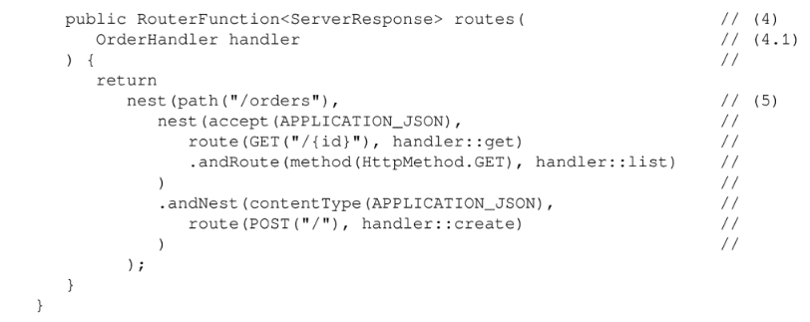
라우팅
1,2) import RouterFunctions, RequestPredicates
4) RouterFunction<...> routes() 함수를 bean으로 등록
5) nest()를 이용한 라우팅 규칙을 반환
url path에 따라 중첩된 라우팅 처리
GET /orders/{id} with json
POST /orders/ with json

Slide 14
라우팅의 예
요청의 쿠키에 “Redirect-Traffic”이라는 키가 포함되어 있다면
모든 요청 경로에 대해 serverRedirectHandler를 반환

Slide 15
라우터 함수의 파라미터
create()는 요청을 받아서 응답(Mono)을 만들어내는 메소드
요청의 body -> Mono<Order> -> 저장 -> 주문ID마다 생성되었다고 응답

Slide 16
ServerResponse의 용례
ServerResponse.ok()
.contentType(MediaType.APPLICATION_JSON)
.body(person, Person.class); ... Mono
ServerResponse.created(location).build() ... URI
ServerResponse.notFound().build()
ServerResponse.status(UNAUTHORIZED).build() ... HttpStatus

Slide 17
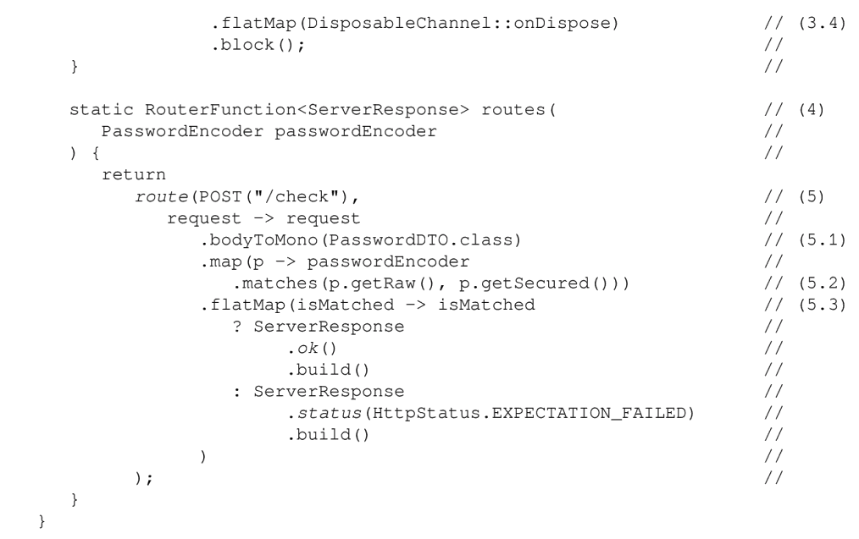
스프링을 대부분 걷어낸 독립형 웹 서비스
스프링 프레임웍의 다른 모든 기능을 빼고 시큐리티만 사용할 의도
1) 애노테이션 없음
2) 라우터 함수를 HttpHandler로 변환, HttpHandler를 가지고ReactorHttpHandlerAdapter 생성
3) 포트 바인딩, 종료 채널에 대해 대기
4) 라우팅 규칙. 여기도 애노테이션 없음
* 스프링 기반 서비스에 비해 구동시간이 3배 정도 빠름 (2s -> 0.7s)

Slide 18
WebClient
RestTemplate의 대체품
리액티브 타입(Flux/Mono)으로 반환

Slide 19
WebClient
WebClient client1 = WebClient.create();
client1.method(...).uri(...).body(...);
WebClient client2 = WebClient.create(uri);
WebClient client3 = WebClient.builder()
.baseUrl(...)
.defaultCookie(...)
.defaultHeader(...)
.defaultUriVariables(...)
.build();

Slide 20
WebClient
url prefix 지정
get method
하위 경로 지정
retrieve()로 결과 받아서
bodyToMono()를 이용하여 Mono<객체>로 변환

Slide 21
실습
User 서비스
WebClient 활용법

